Slide 1
LC 17 Solides cristallins
Xavier Dumoulin 2020

Slide 2
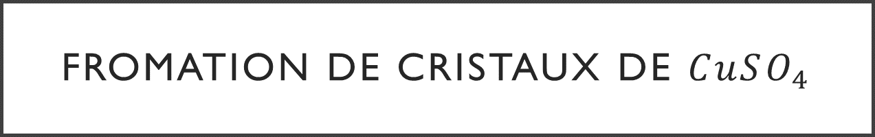
Fromation de cristaux de $CuSO_{4}$
https://www.youtube.com/watch?v=QdwKhbtzsug

Slide 3
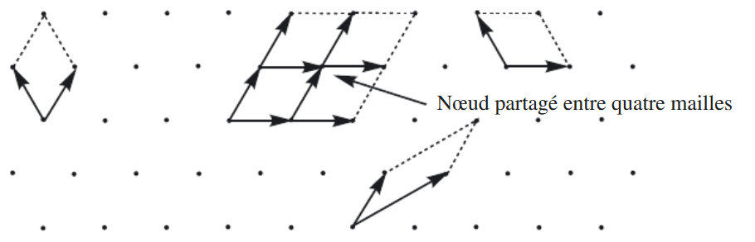
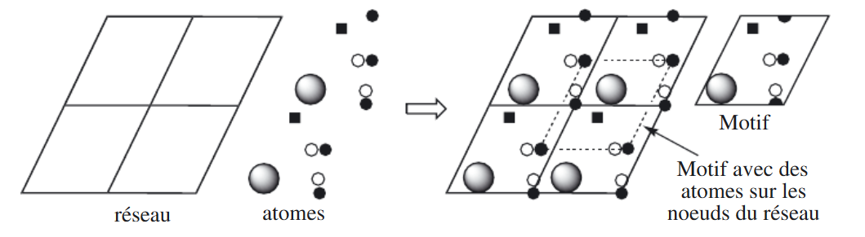
I.1Structure Cristalline : formalisme
Chimie Tout-en-un PCSI Dunod p.651-654 B.Fosset et al

Slide 4
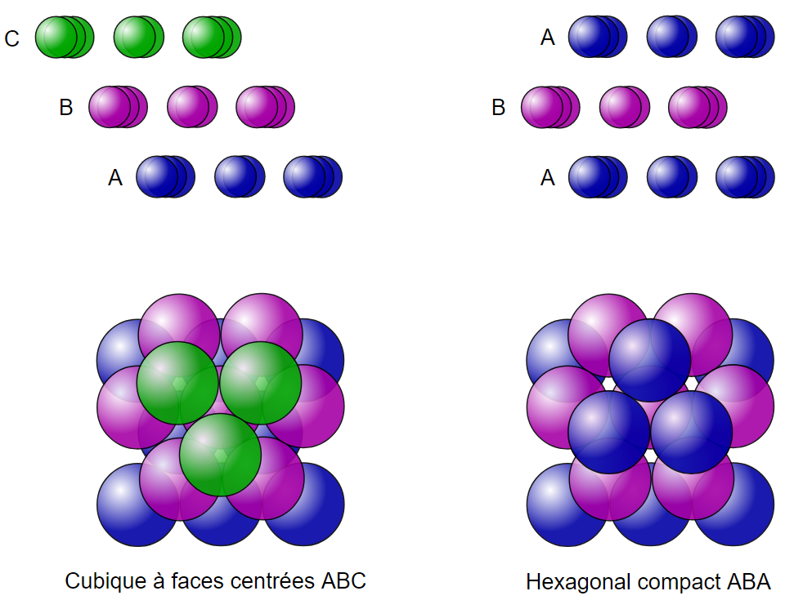
I.2Empilement compact de spheres dures : présentation des mailles
Source Wikiversité

Slide 5
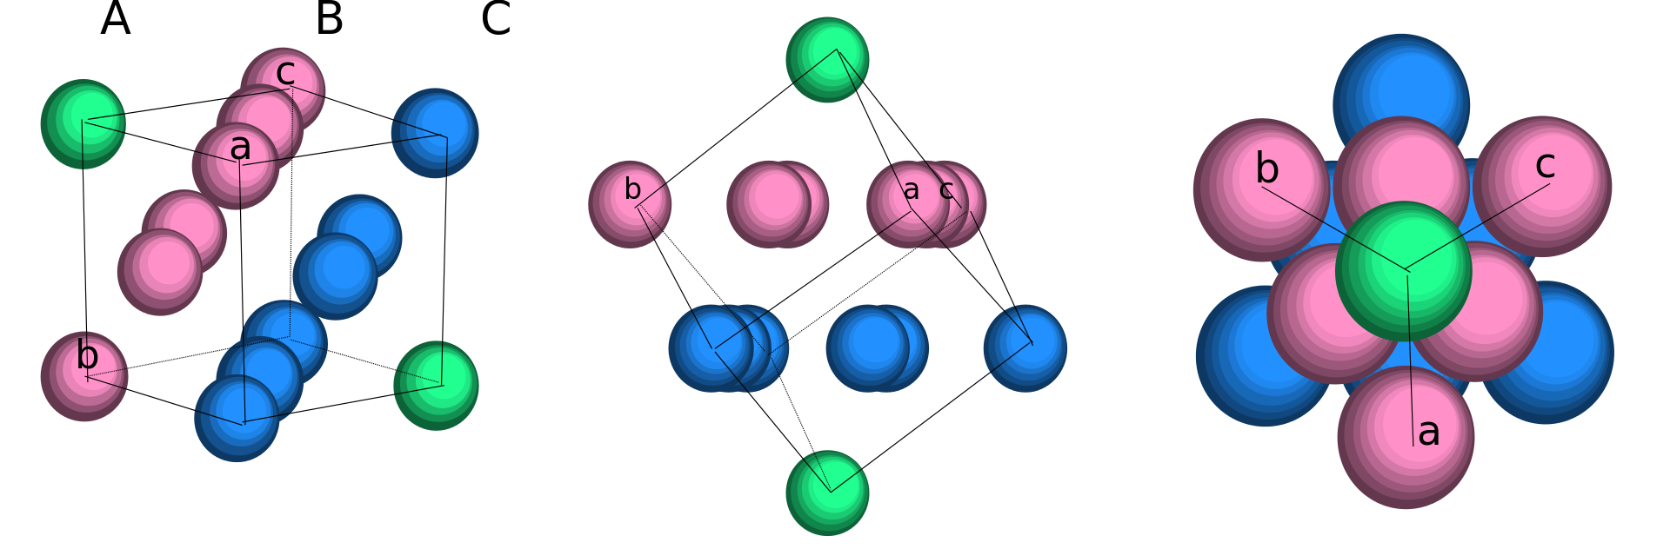
I.2Empilement compact de spheres dures : présentation des mailles
Source Wikipédia

Slide 6
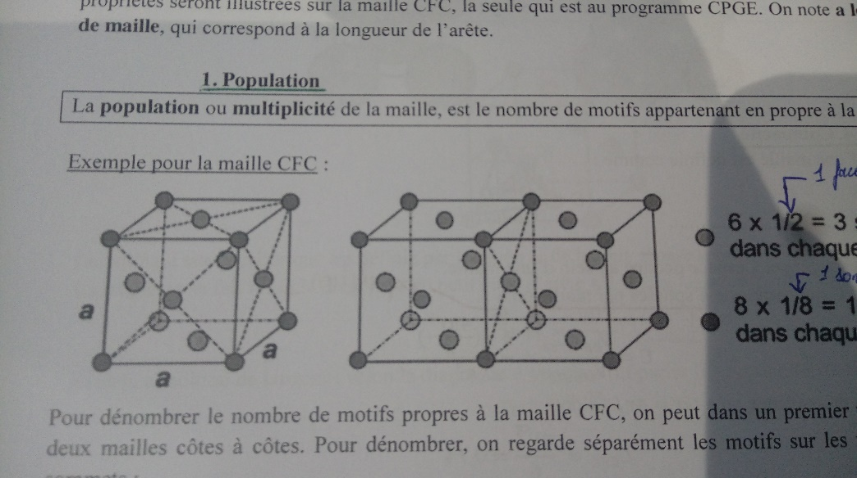
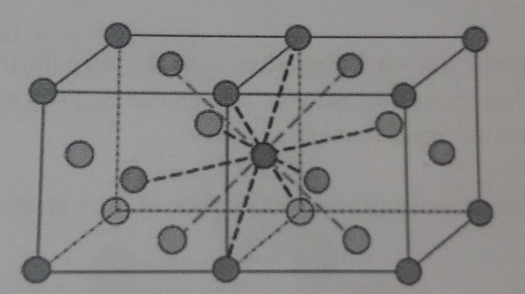
II. 1 Définitions
Population
Coordinence
Source : Aurélien Bailly ,chapitre 12, solides cristallins

Slide 7
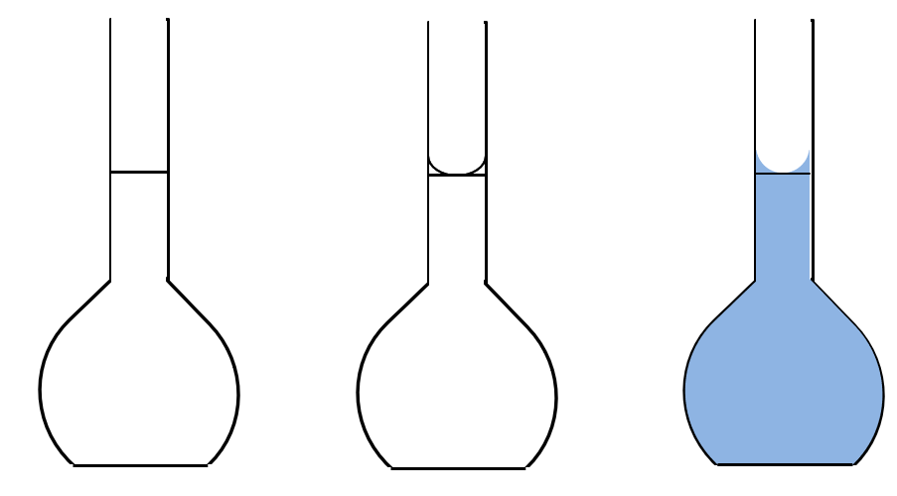

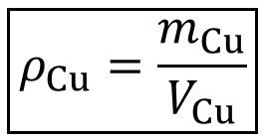
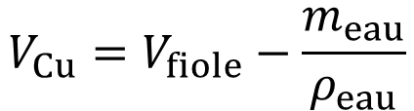
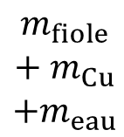
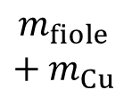
II. 2 Compacité et masse volumique
$$V_{Cu}=V_{fiole}−\frac{m_{eau}}{ρ_{eau}}$$
$$\boxed{ρ_{Cu}=\frac{m_{Cu}}{V_{Cu}}}$$
$$m_{fiole}$$
$$m_{fiole}$$
$$+ m_{Cu}$$
$$m_{fiole}$$
$$+ m_{Cu}$$
$$+m_{eau}$$

Slide 8
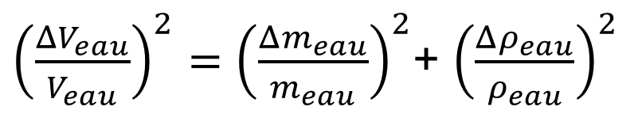
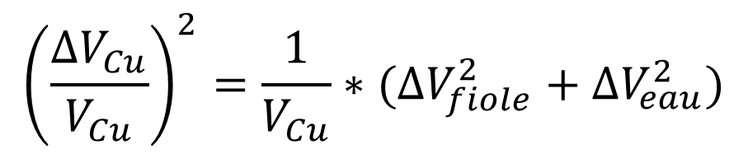
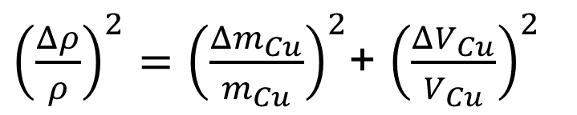
II. 2 Compacité et masse volumique
${\left(\frac{Δρ}{ρ}\right)}^{2}={\left(\frac{Δm_{Cu}}{m_{Cu}}\right)}^{2}$+ ${\left(\frac{ΔV_{Cu}}{V_{Cu}}\right)}^{2}$
$$V_{Cu}=V_{fiole}−\frac{m_{eau}}{ρ_{eau}}$$
$${\left(\frac{ΔV_{Cu}}{V_{Cu}}\right)}^{2}=\frac{1}{V_{Cu}}∗(ΔV_{fiole}^{2}+ΔV_{eau}^{2})$$
$$\boxed{ρ_{Cu}=\frac{m_{Cu}}{V_{Cu}}}$$
${\left(\frac{ΔV_{eau}}{V_{eau}}\right)}^{2}={\left(\frac{Δm_{eau}}{m_{eau}}\right)}^{2}$+ ${\left(\frac{Δρ_{eau}}{ρ_{eau}}\right)}^{2}$

Slide 9
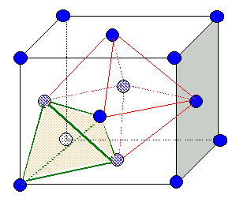
II. 3 Sites interstitiels
Source image : http://www.chimix.com/an12/cap12/ag5.html

Slide 10
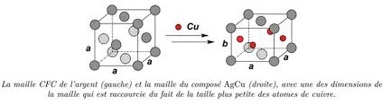
III. 1 Propriétés des métaux
Alliage d’insertion : Des atomes ou des ions suffisamment petits peuvent occuper les sites interstitiels de la maille.
Alliage de substitution : on remplace certains atomes du réseau hôte par des atomes d’un autre élément

Slide 11
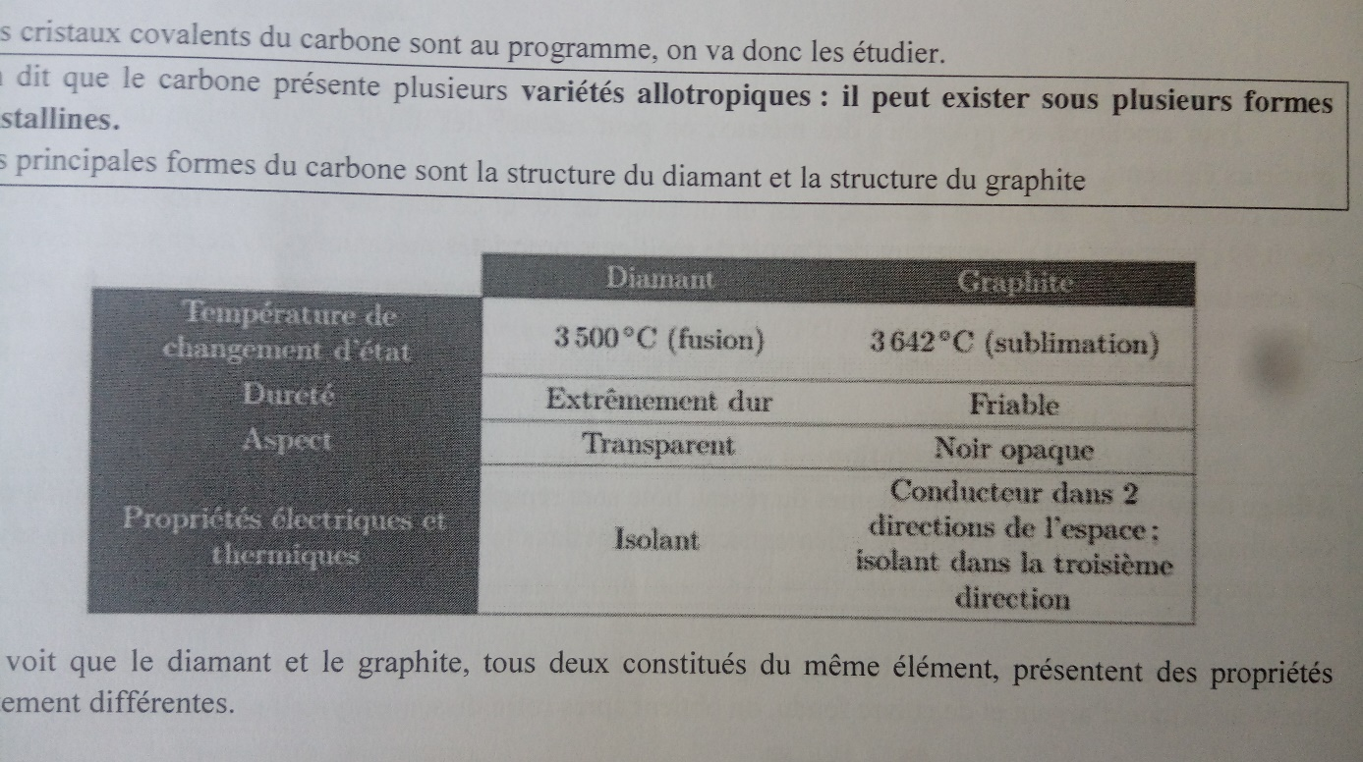
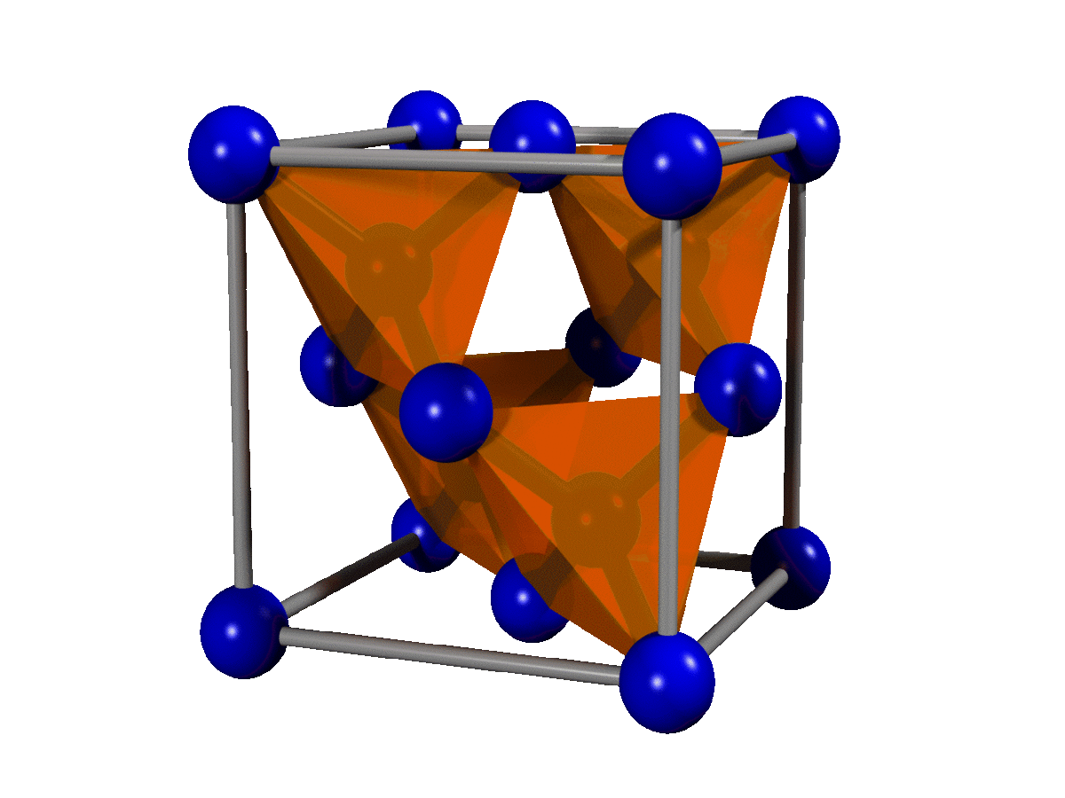
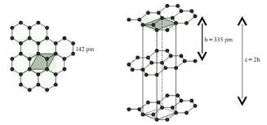
III. 2 Matériaux covalents
Cours Aurélien Bailly / Géocaching / Wikipédia.

Slide 12
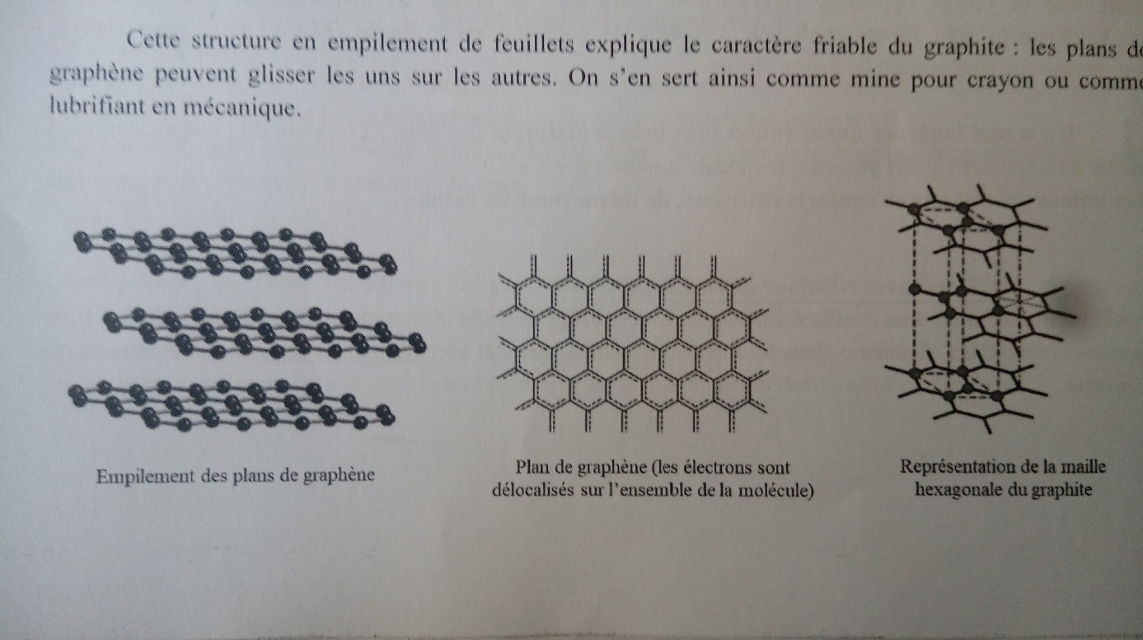
III. 2 Matériaux covalents

